Slide 1
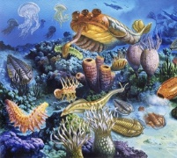
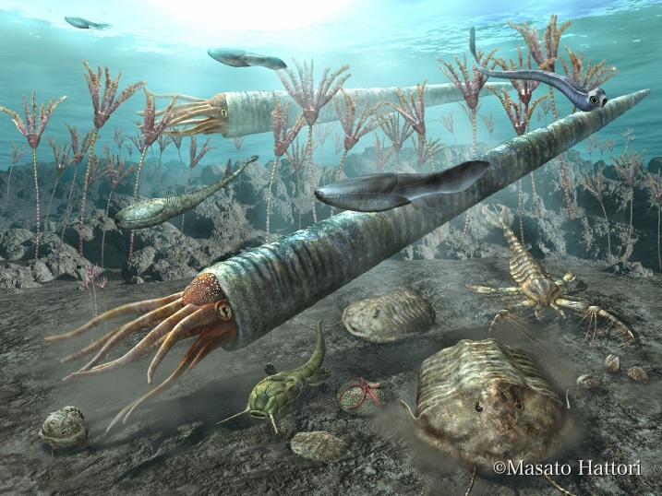
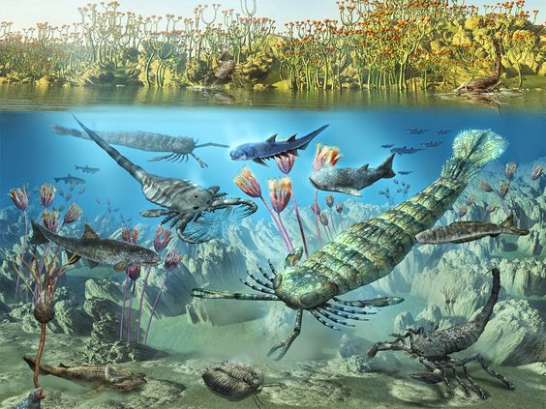
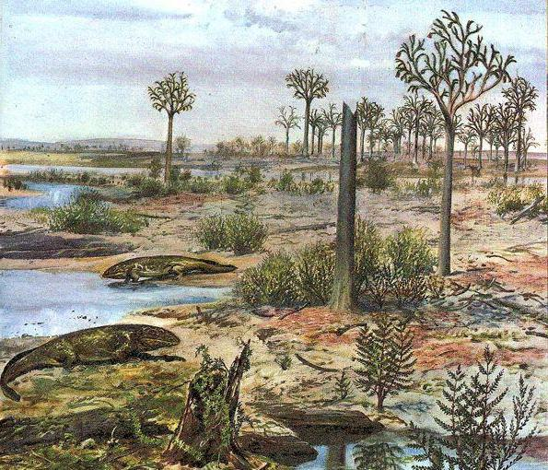
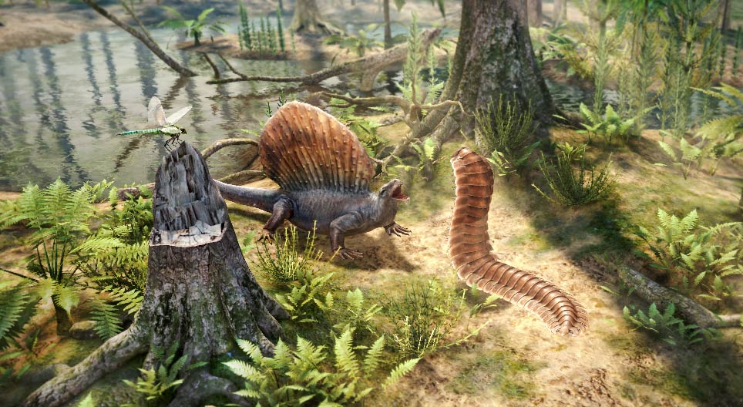
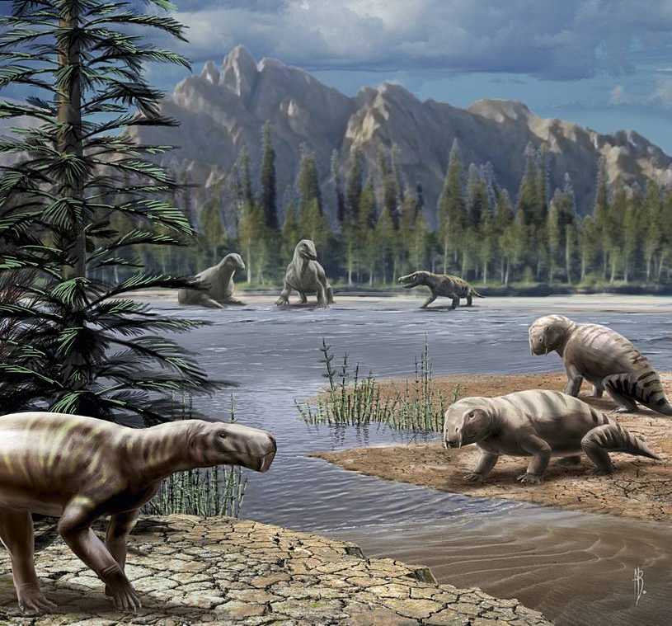
PRVOHORY
Kambrium
Ordovik
Silur
Devon
Karbon
Perm

Slide 2
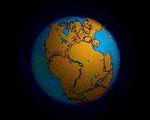
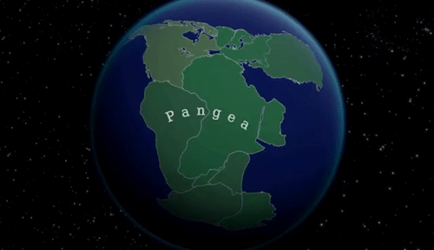
PRVOHORY - Kambrium
Nejmladší superkontinent Pangea se rozdělil na severní Laurasii a jižní Gondwanu

Slide 3
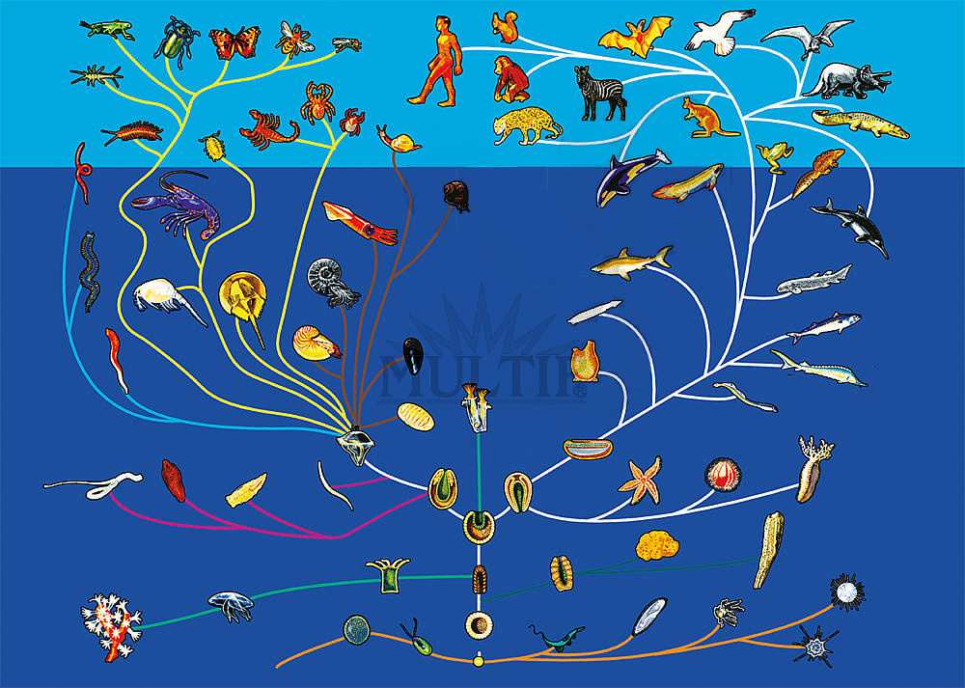
PRVOHORY - Kambrium
„Exploze života“ - Objevují se všechny živočišné kmeny včetně prvních obratlovců

Slide 4
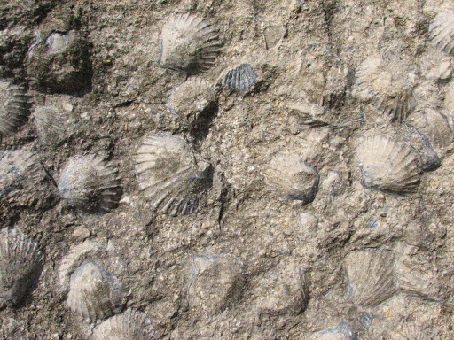
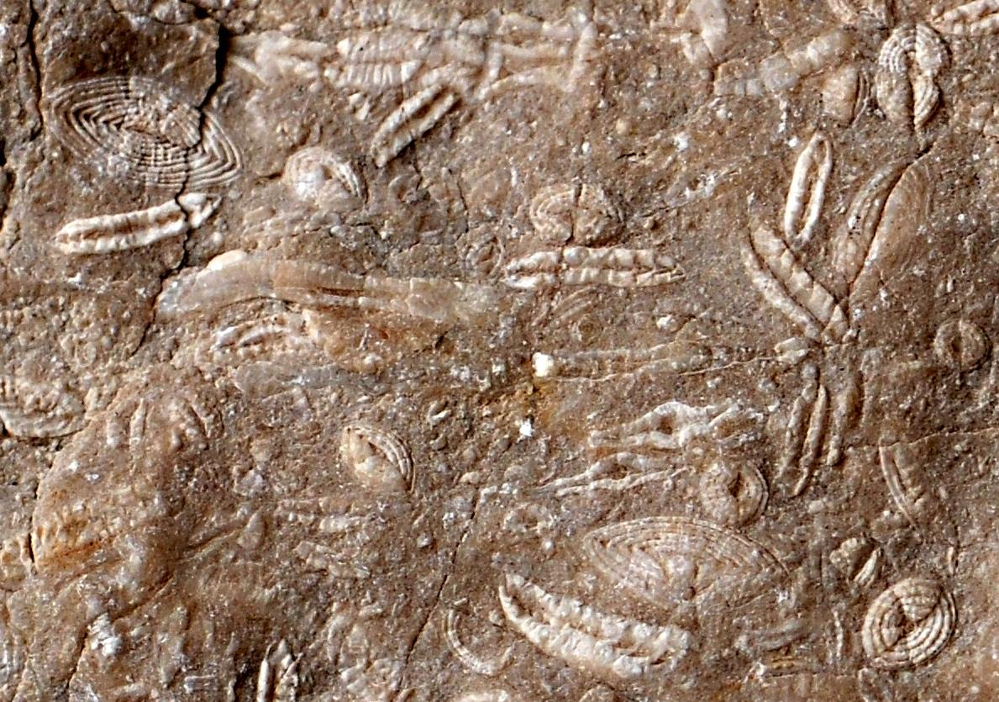
PRVOHORY - Kambrium
Ze schránek těchto živočichů jsou nejstarší organogenní vápence

Slide 5
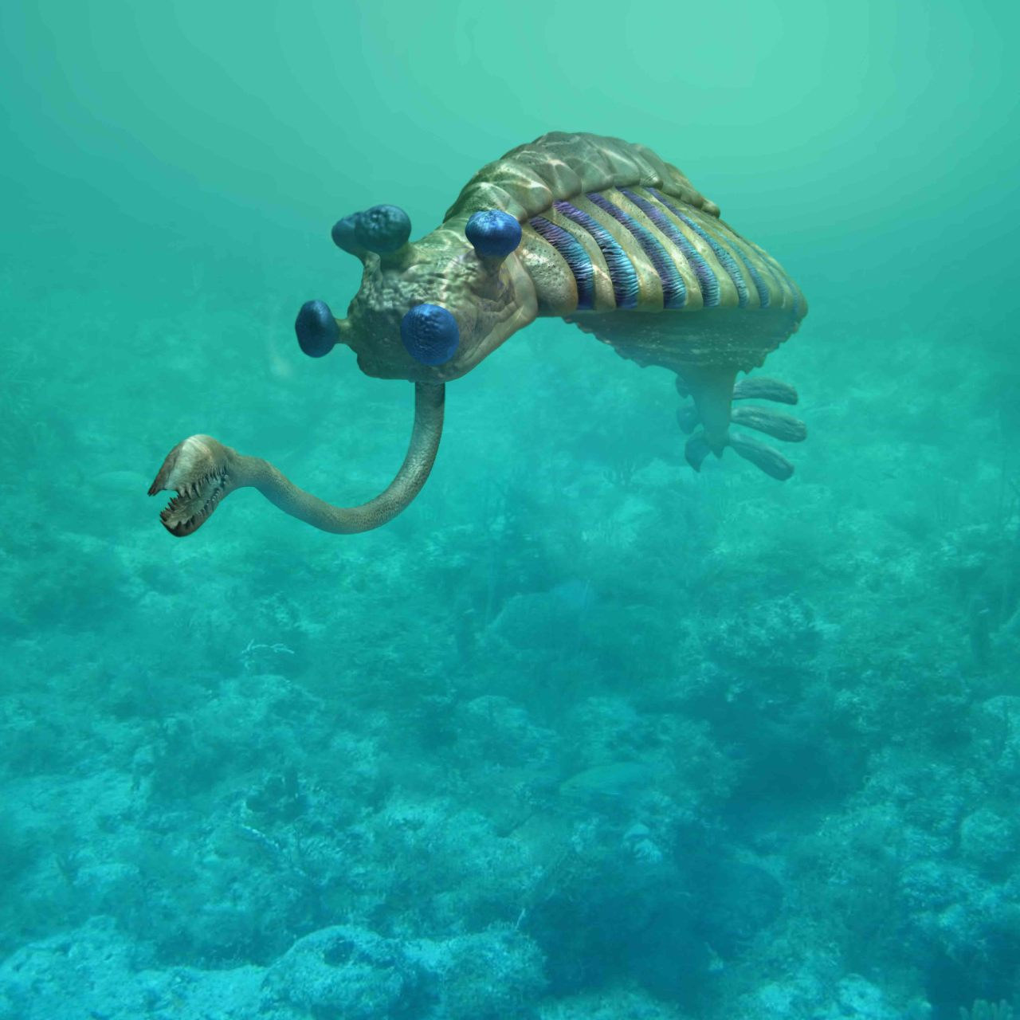
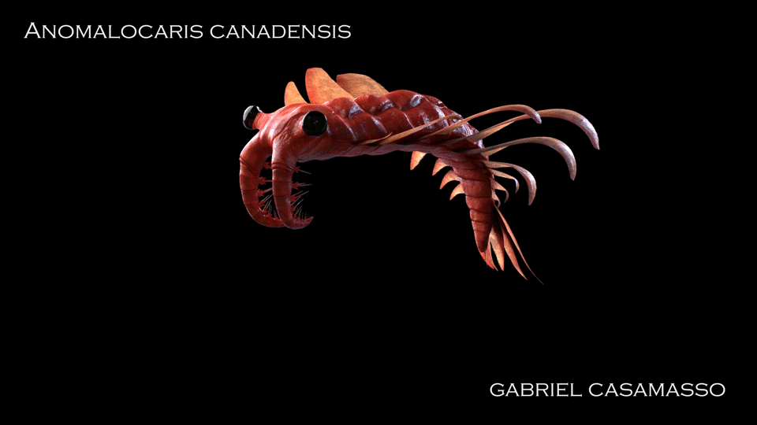
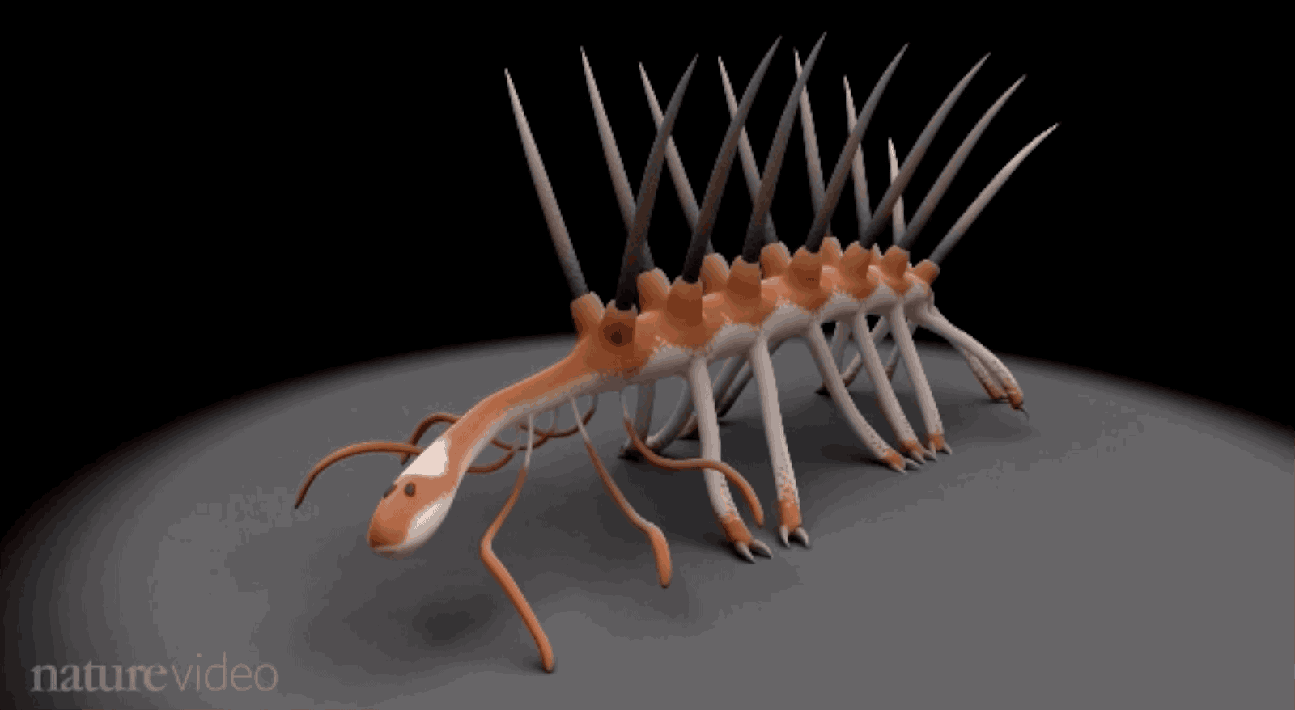
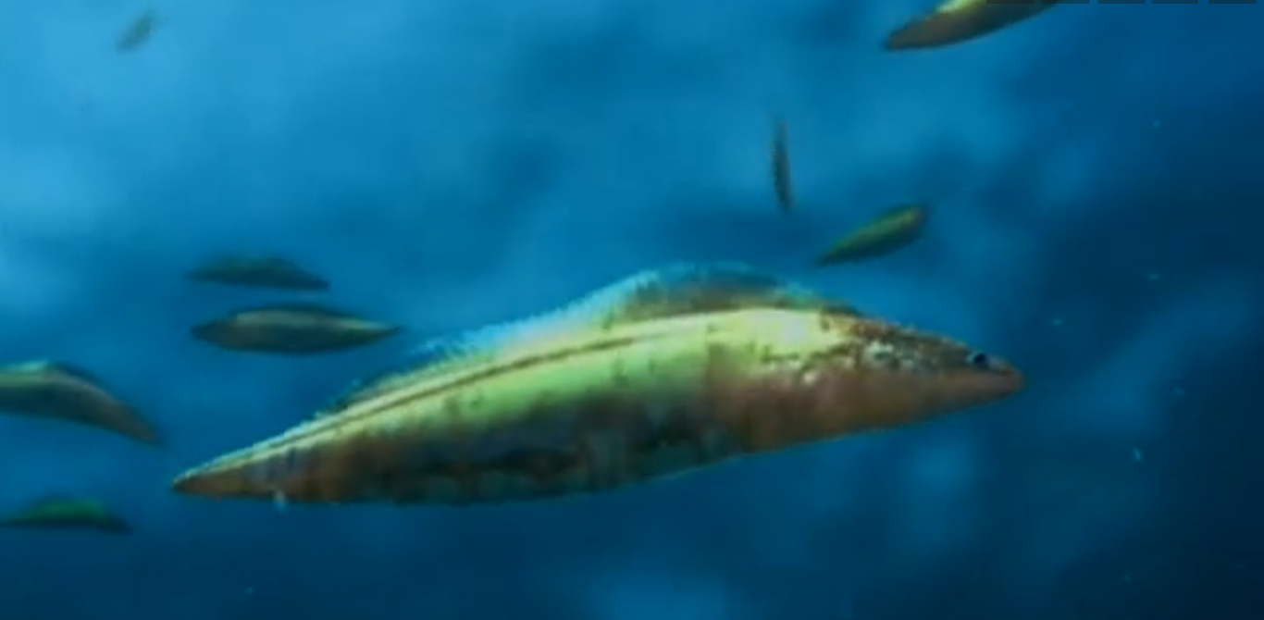
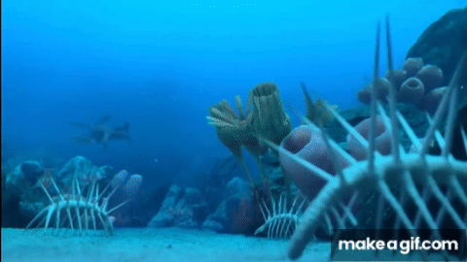
PRVOHORY - Kambrium
Souš byla pořád bez života, za to v moři…
Haikoichtyus
Opabinia
Hallucigenia

Slide 6
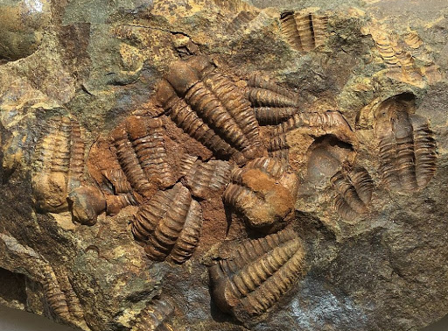
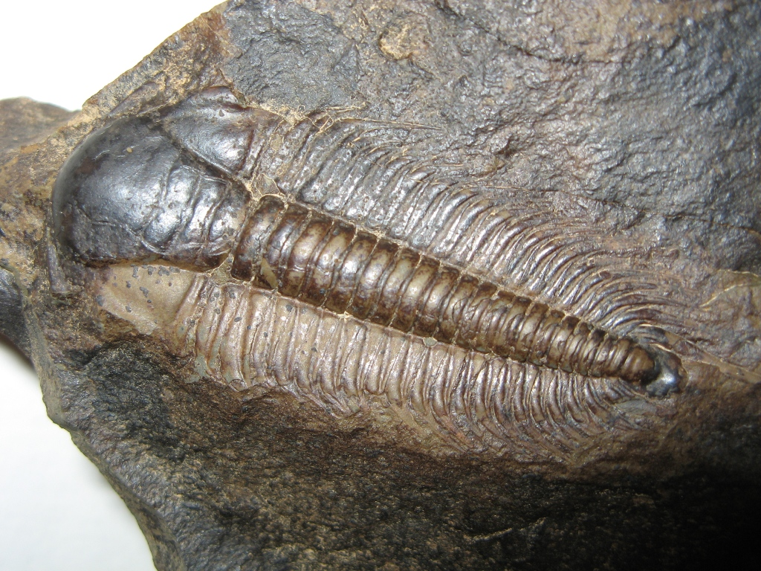
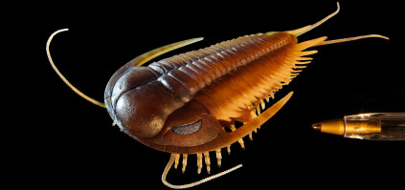
PRVOHORY - Kambrium
V moři byly nejhojnější Trilobity (řecky „trojlaločnatý“) – popsáno asi 100 000 druhů
jsou to členovci, kteří mají tělo rozděleno podélně i příčně,
otisky jejich koster se našli i v ČR (Barrandien)
jejich nejbližšími žijícími příbuznými jsou Ostrorepy…

Slide 7
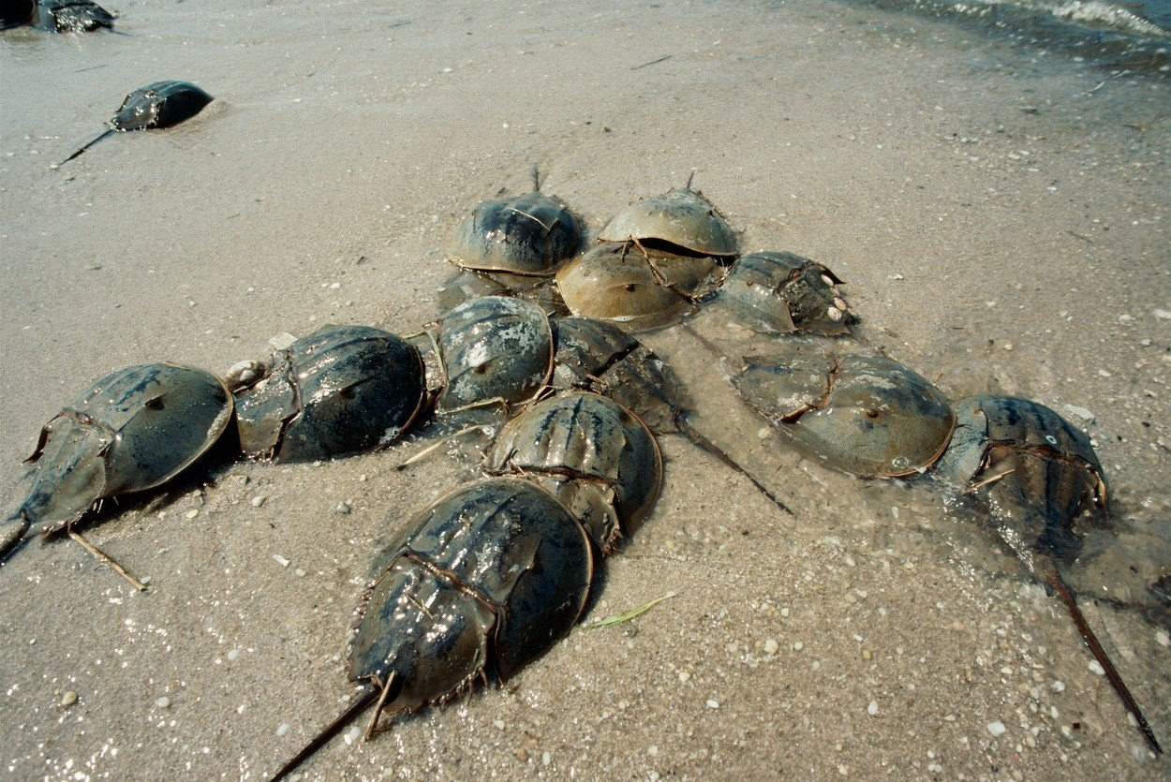
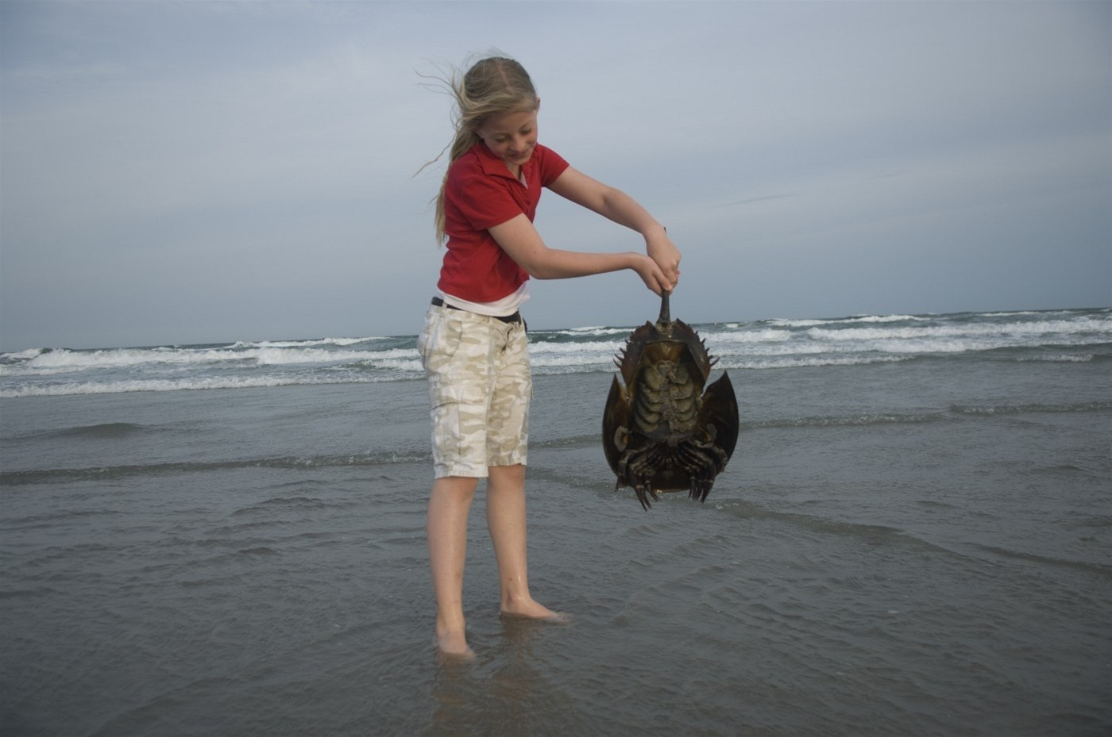
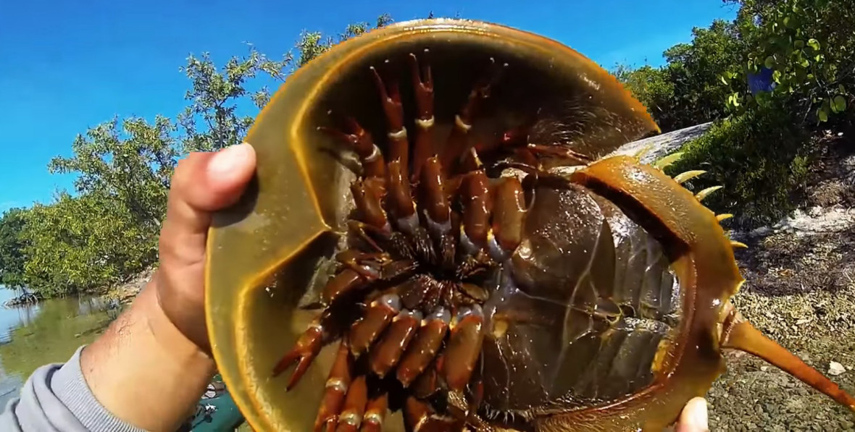
Nejstarší známí ostrorepi pocházejí z období Siluru…

